Slide 1
Fotosyntese og respiration

Slide 2
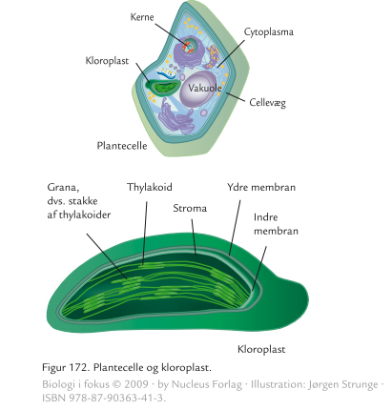

Slide 3
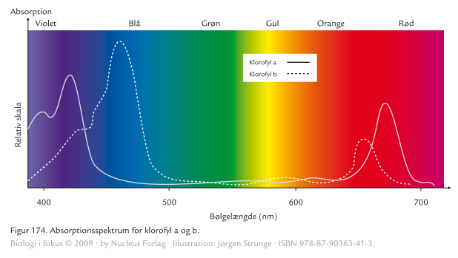

Slide 4
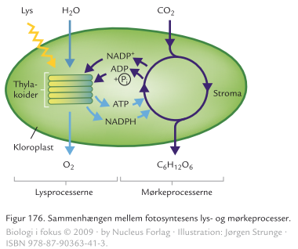

Slide 5
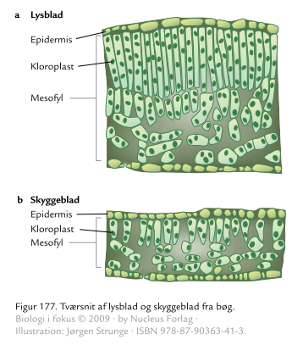

Slide 6
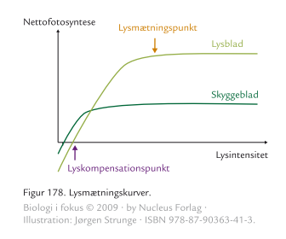

Slide 7
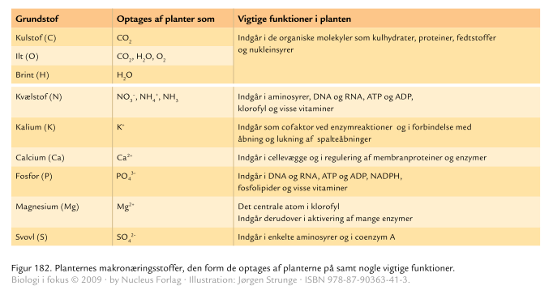

Slide 8
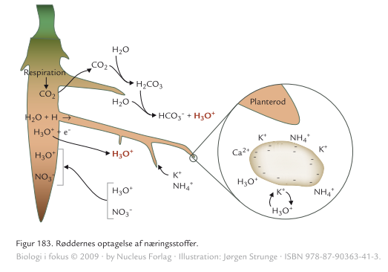
Fra fotosyntese i rødderne
Processen gør væsken i jorden mere sur
Pumpes ud under forbrug af ATP
De positive ioner er bundet til ler- og humuspartikler – det kan bytte plads med oxoniumioner, så nærringsionerne er tilgængelige for planterne
Røddernes indre bliver mere negative
De positive ioner tiltrækkes af det negative indre
Negative ioner bindes til oxoniumion og kommer ind gennem passiv diffussion

Slide 9
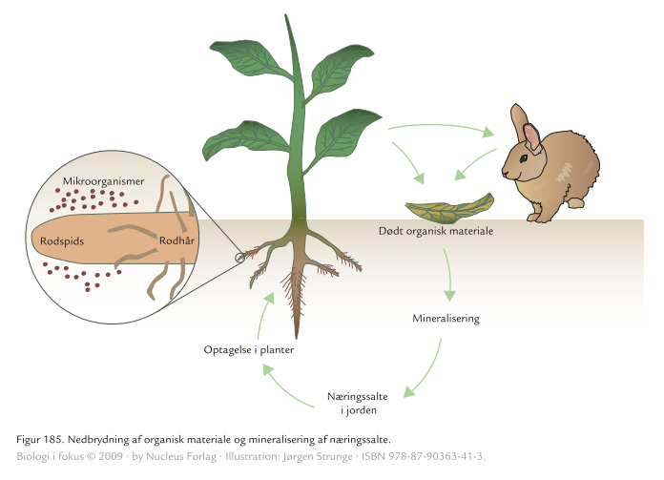

Slide 10
